Slide 1
4
2
6
مراجعة 4
مراجعة 3
مراجعة 2
مراجعة 1

Slide 2





أيقونات توجيهية
توجيهات الأستاذ (ة)
تعيين تلميذ للإجابة
المرور بين الصفوف
عرض فيديو
المرور إلى الشريحة الموالية بعد عرض الفيديو
العمل في ثنائيات

Slide 3
(ة)خاص بالأستاذ
برمجة حصص مراجعة الوحدة 2
مراجعة2
مراجعة1
مراجعة وتثبيت دروس الوحدة 2
مراجعة وتثبيت دروس الوحدة 2
مراجعة4
مراجعة3
مراجعة وتثبيت دروس الوحدة 2
مراجعة وتثبيت دروس الوحدة 2

Slide 4
درس اليوم
(ة)خاص بالأستاذ
مراجعة دروس الوحدة 2

Slide 5
(ة)خاص بالأستاذ
مراحل الدرس
1
افتتاح الدرس
1
5
1
2
  أنشطة المراجعة
45
1
1
3
اختتام الدرس
5

Slide 6
(ة)خاص بالأستاذ
عند نهاية الدرس
على الأقل 80% من المتعلمين سيكونون قادرين على:
إنْجازِ عَمَلِيّاتِ الْجَمْعِ وَالطّرْحِ وَالضَّرْبِ.

Slide 7



    مرحباً يا أصدقاء. اليوم، سنراجع ما تعلمناه.

Slide 8

(ة)خاص بالأستاذ
افتتاح الدرس
1
الحساب الذهني

Slide 9
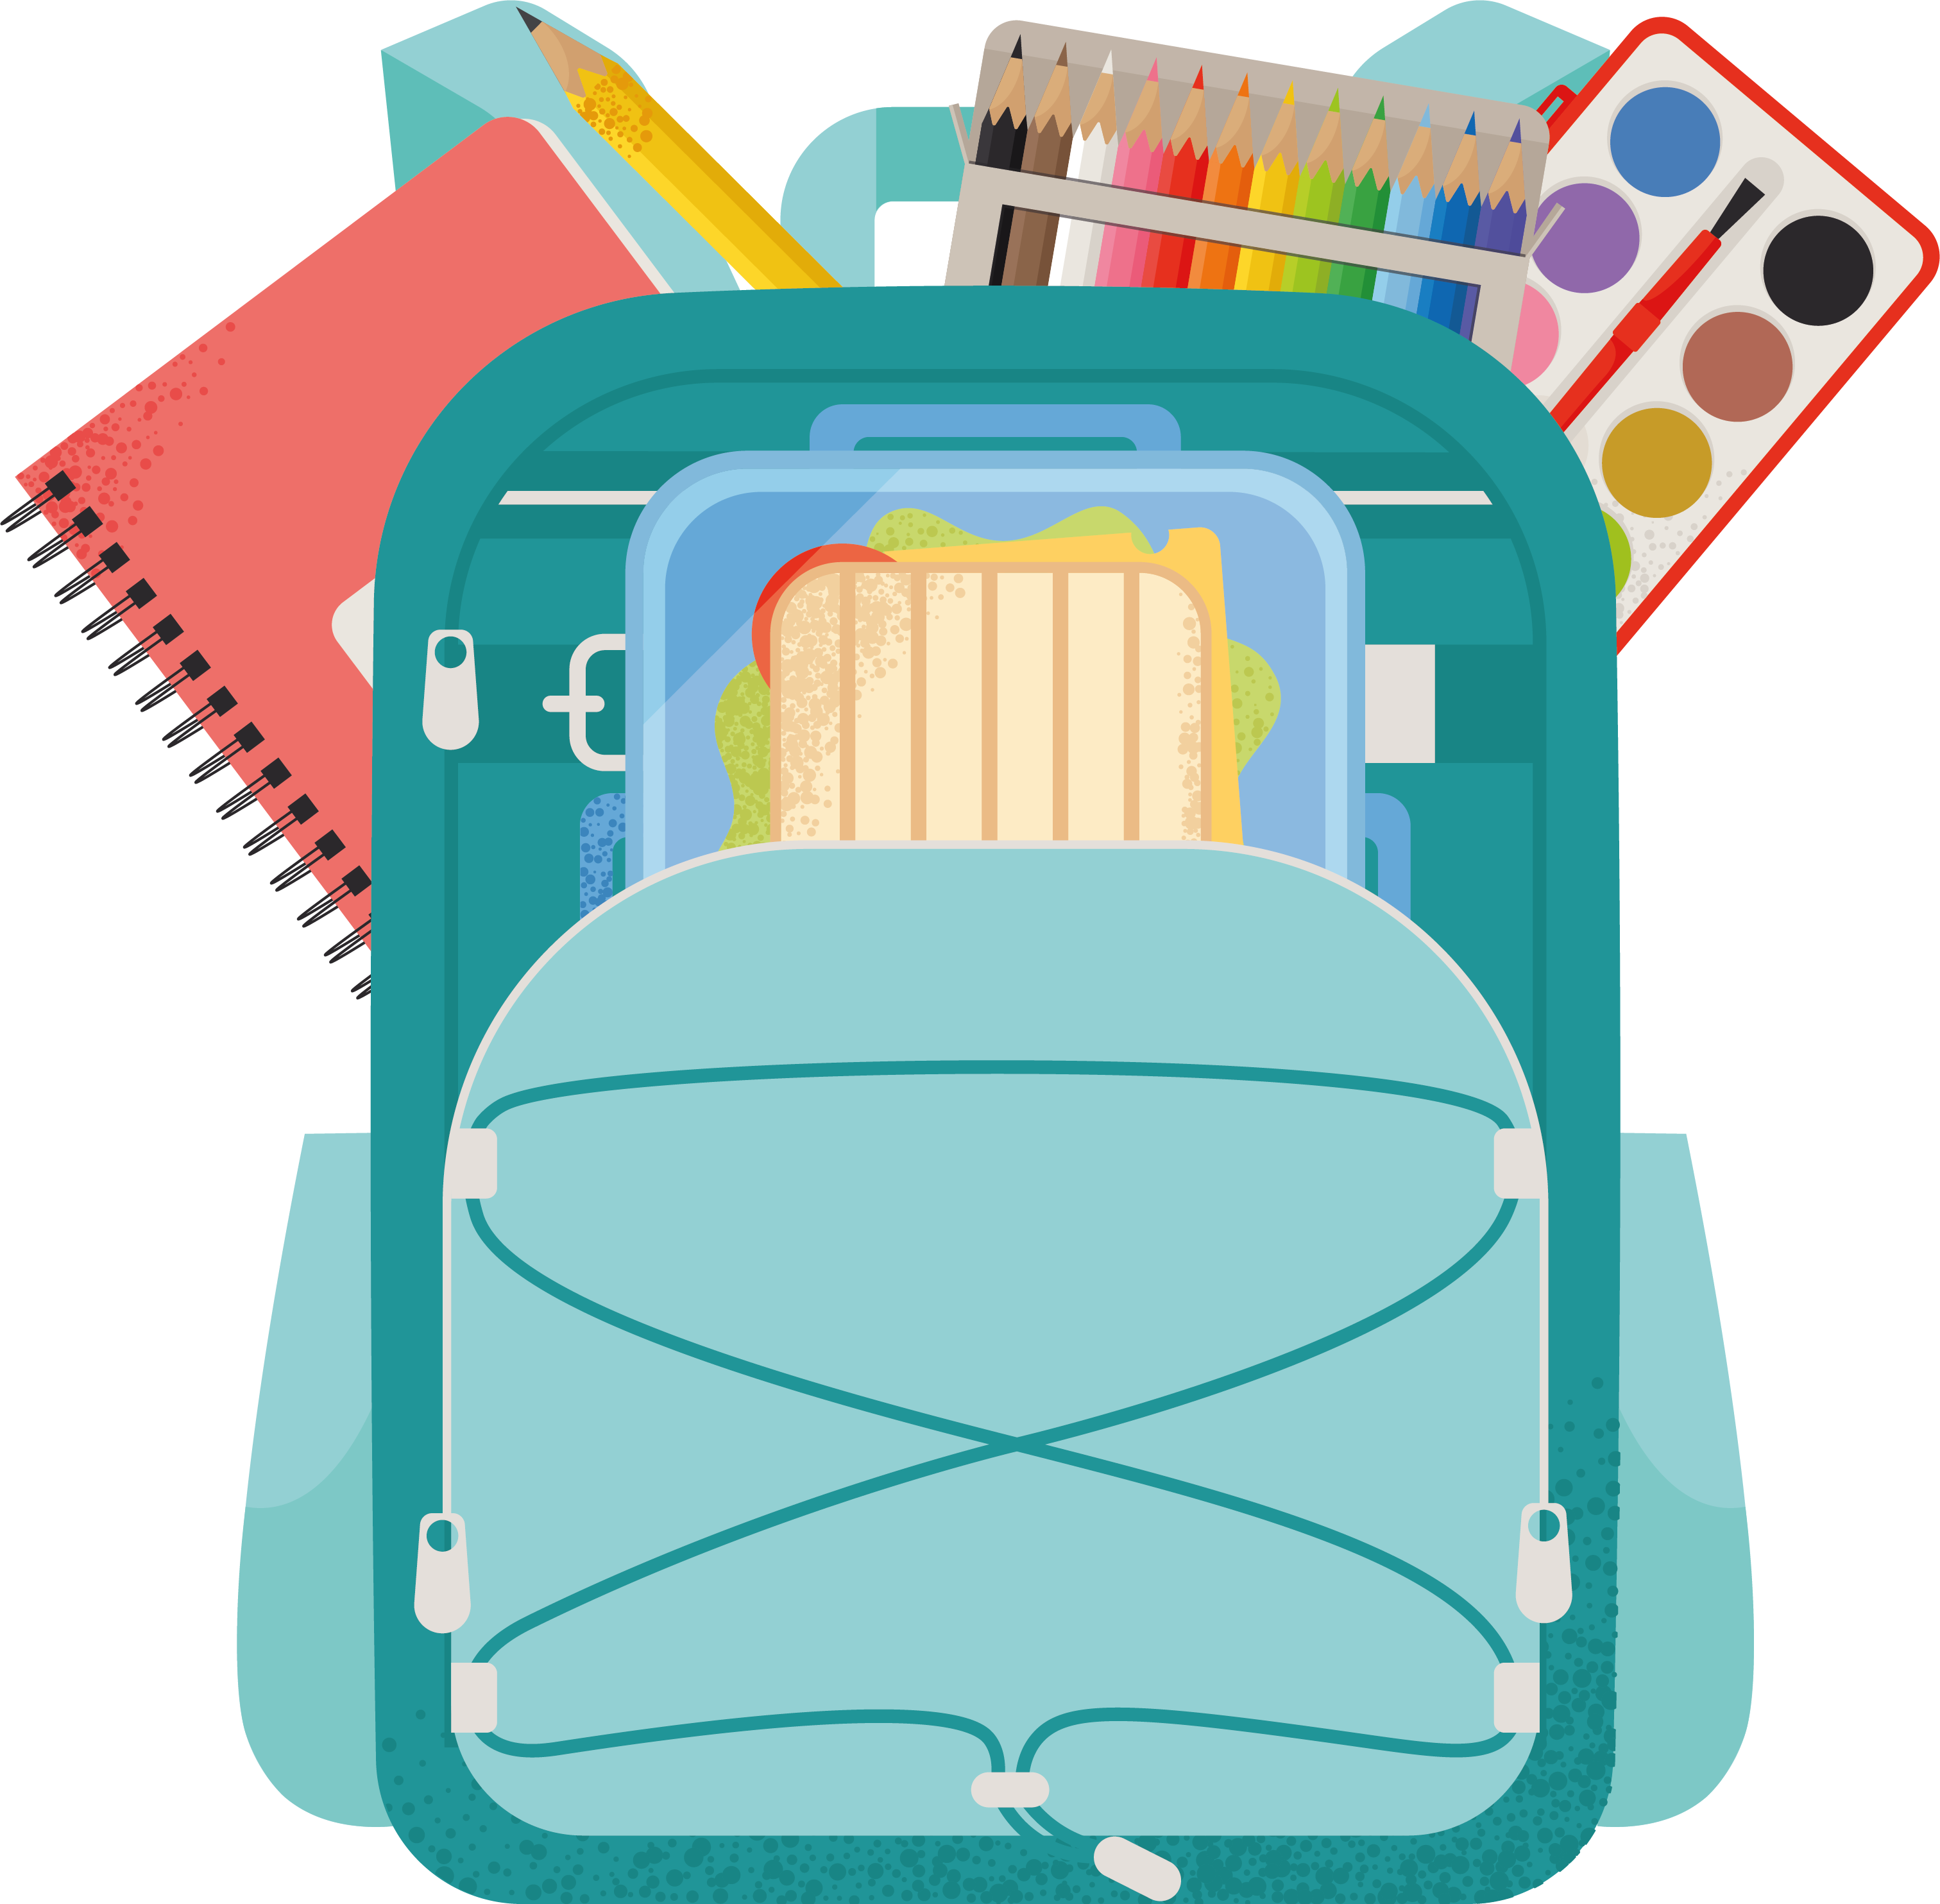

سنبدأ بالحساب الذهني. خذوا دفاتر البحث.

Slide 10

احسبوا كما في المثال.
A
9× 5 = …
مِثالٌ :
A
45
اُكْتُبوا فِي دَفاتِرِكُمْ:

Slide 11

اكتبوا على الدفاتر. وأجيبو لديكم دقيقتان.
2
9 x 5 = 45 | 10 x 19 = ... | 14 x 10 = ... | 100 x 5 = ... | 1 x 100 = ...
8 x 8 = ... | ... نِصْفُ 50 | 6 ... ضِعْفُ | 7 x 1 000 = ... | 100 x 4 = ...

Slide 12
صححوا في دقيقة.
1
9 x 5 = 45 | 10 x 19 = 190 | 14 x 10 = 140 | 100 x 5 = 500 | 1 x 100 = 100
8 x 8 = 64 | 25 نِصْفُ 50 | 6 12 ضِعْفُ | 7 x 1 000 = 7000 | 100 x 4 = 400

Slide 13
(ة)خاص بالأستاذ
أنشطة المراجعة
2
  النشاط 1
  النشاط 2
  النشاط 3

Slide 14

خذوا الألواح.

Slide 15
أنجزوا العملية على الألواح.
3 846
269
+

Slide 16
ارفعوا الالواح

Slide 17
صححوا. من يعيد الإنجاز على السبورة ويصرح بخطوات إنجاز عملية الجمع.
1
1
3 846
1
269
+
4 115

Slide 18
إنتبهوا ، الآن وبنفس الطريقة أنجزوا العملية الثانية. سأمر بين الصفوف وأساعدكم. التركيز على المتعثرين.
2 593
852
+

Slide 19
ارفعوا الالواح

Slide 20
صححوا. من يراجع ويتحقق؟
انتداب تمليذ للتحقق من العملية.
1
1
2 593
852
+
3 445

Slide 21
الآن ، أنجزوا عملية الطرح .
6 243
2 506
-

Slide 22
ارفعوا الالواح

Slide 23
صححوا. من يعيد الإنجاز على السبورة ويصرح بخطوات إنجاز عملية الطرح.
5
12
3
13
6 243
2 506
-
3 737

Slide 24
إنتبهوا ، الآن وبنفس الطريقة أنجزوا العملية الثانية. سأمر بين الصفوف وأساعدكم. التركيز على المتعثرين.
7 345
4 508
-

Slide 25
ارفعوا الالواح

Slide 26
صححوا. من يراجع ويتحقق؟
انتداب تمليذ للتحقق من العملية.
6
13
3
15
7 345
4 508
-
2 837

Slide 27
الآن ، أنجزوا عملية الضرب .
5 4
1 3
x

Slide 28
ارفعوا الالواح

Slide 29
صححوا. من يعيد الإنجاز على السبورة ويصرح بخطوات إنجاز عملية الضرب.
1
5 4
1 3
x
16 2
1
54 .
+
70 2

Slide 30
إنتبهوا ، الآن وبنفس الطريقة أنجزوا العملية الثانية. سأمر بين الصفوف وأساعدكم. التركيز على المتعثرين.
63
15
x

Slide 31
ارفعوا الالواح

Slide 32
صححوا. من يراجع ويتحقق؟
انتداب تمليذ للتحقق من العملية.
1
63
15
x
31 5
63 .
+
94 5

Slide 33
الآن ، أنجزوا العملية الموالية .
465
83
x

Slide 34
ارفعوا الالواح

Slide 35
صححوا. من يعيد الإنجاز على السبورة ويصرح بخطوات إنجاز عملية الضرب.
5
4
1
1
465
83
x
1395
3720.
+
38595

Slide 36
إنتبهوا ، الآن وبنفس الطريقة أنجزوا العملية الثانية. سأمر بين الصفوف وأساعدكم. التركيز على المتعثرين.
582
73
x

Slide 37
ارفعوا الالواح

Slide 38
صححوا. من يراجع ويتحقق؟
انتداب تمليذ للتحقق من العملية.
5
1
2
582
73
x
1746
1
4074.
+
42486

Slide 39
خذوا دفاتر التمارين أمامكم 12 دقيقة لإنجاز العمليات. ثم سنصححها جماعة على السبورة. ( يمر المتعلمون للتصحيح على السبورة)

Slide 40
(ة)خاص بالأستاذ
اختتام الدرس
3

Slide 41


إلى اللقاء.في الحصة المقبلة، راجعوا جدول الضرب.

Slide 42

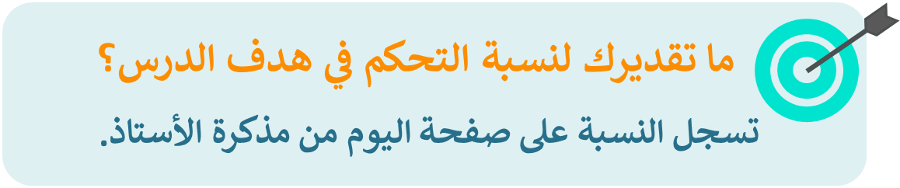
(ة)خاص بالأستاذ
(ة)خاص بالأستاذ
بناء على إنجازات المتعلمين خلال الممارسة المستقلة

